Slide 1
DTK 框架介绍、优势对比
打造操作系统创新生态
作者：偕臧
2020年12月13日

Slide 2
目录
01
DTK 历史
02
DTK 目标
03
DTK 对比其它框架
04
DTK 框架结构
05
DTK 上手简单实例
06
DTK 文档集合

Slide 3
01：DTK 历史

Slide 4
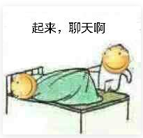
思考：
DTK的名称、含义是什么？ 研发经常所说的 “DTK” 到底是什么？
DDE 的含义？Deepin 的含义？ DTK、 DDE 和 Deepin 之间的关系？

Slide 5
DTK 、 DDE 、Deepin：
DTK（deepin tool kit）全称是 深度工具套件；是基于 Qt5 开发一整套界面美观且实用的 UI 图形库。
DDE（deepin desktop environment） 简称 深度桌面环境；用 qt 作为前端，go 为后端，加上 kwin 、lightdm 构成一个独立开发的桌面环境。
Deepin 通常是指社区版 deepin 操作系统（基于 Debian）, 商业版为 UOS。

Slide 6
DTK 名称：
DTK（deepin tool kit）全称是 深度工具套件；是基于 Qt5 开发一整套界面美观且实用的 UI 图形库。
dtk 是一个泛指，需要灵活的在上下文的语义中理解其含义：
dtk 仓库的集合（集合 = dtkwidget + dtkgui + dtkcore + qt5integration）
偶也指 dtkwidget 这个仓库项目（仓库的名就叫 dtkwidget）
deepin tool kit 是一个深度工具构建集合。
是 deepin/uos 系统开发应用软件，使用非 Qt 原生的样式控件的集合的开发环境
dtk 也是构建 deepin/uos 全家桶的基石
PS: 由于 qt5integratioin 项目一直是独立的，本不算 dtk 项目里的一员，不过实际上是和 dtk 配套的，故本文算到 dtk 框架中。

Slide 7
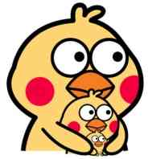
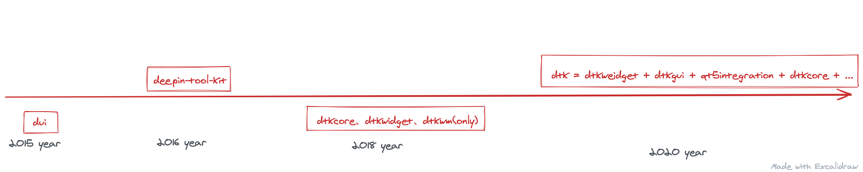
DTK 历史：
2015 年 ，开发 v15 ，因开发控制中心（基于 Qt Widgets），开发的过程中抽象出了 dui 控件库（约三个月），仅有部分通用性的控件，仓库名称为 dui 。
2016 年初，随后开发其他项目，dui 中加的东西越来越多，也不仅限于 ui 方面的控件，之后就改名为了 deepin-tool-kit 项目。
2017 年底，随后成为了 DDE 桌面环境的底层开发库，封装了桌面组件和上层应用的通用型窗口、控件、工具类，随着项目过大，编译过慢，拆分为 dtkcore、dtkwidget、dtkwm，旧的 deepin-tool-kit 仓库地址处于废弃状态。
2019 年，新增 dtkgui 模块，废弃了 dtkwm（不可跨平台，强依赖 X11，因此废弃），此后分为 dtkcore、 dtkgui、dtkwidget，角色分别对应 Qt core、gui、widgets 模块。
2020 年，按照如今的理解为，dtk = dtkwidget + dtkgui + dtkcore + qt5integration

Slide 8
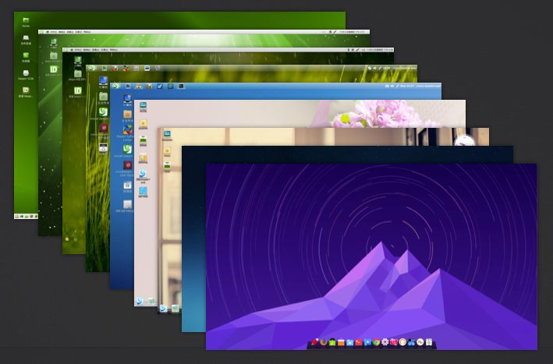
DDE 桌面演变：

Slide 9
02：DTK 实现目标

Slide 10
DTK 实现目标
已经实现目标：
成为了 Deepin/UOS 全家桶软件的构建库，本操作系统的底层基石
提供统一的控件风格，美观的界面；提供浅色 / 暗色主题切换
提供统一的边框、阴影、窗口圆角设置、窗口模糊等和系统密切相关的地方
API 接口向下兼容，长期稳定
未来目标：
成为 Deepin/UOS 上面的 SDK

Slide 11
03：DTK 对比其它框架

Slide 12





DTK 对比其它框架
 | DTK | QT | GTK | wxWidget | AWT/Swing
开发语言 | C++ | C++ | C | C++ | Java
跨平台 | ● | ● | ● | ● | ●
许可证 | LGPL | LGPL | LGPL | WXL* | ？
运行速度 | ★★★★ | ★★★★ | ★★★ | ★★★★ | ★★
学习成本 | ★ | ★ | ★★ | ★★ | ★★★
UI 布局 | 容易 | 容易 | 偏难 | 一般 | 容易
文档 | 十分丰富（含大量中文文档） | 十分丰富（英文） | 一般 | 缺乏 | 一般
工具库 | 十分丰富 | 十分丰富 | 一般 | 一般 | 一般
控件样式 | 样式美观、风格统一 | 一般 | 处于上时代 | ？ | ？

Slide 13
DTK 于 GTK 详细对比
DTK 自 2015 年采用新 Qt5 框架进行开发；这里将 Qt 于 GTK 进行对比。 （鉴于 wxWidget 和 AWT/Swing 用户较少，故不讨论）
Qt 框架：
使用 C++ 开发，是面向对象的语言；
简单易学、漂亮的界面、独立安装、跨平台、文档丰富、工具库非常丰富
GTK 框架：
使用 C语言 开发，面向过程的语言；
学习成本略高，文档一般、工具库一般
 | GTK | Qt
开发语言 | C | c++
跨平台 | 支持 | 支持
学习成本 | 高 | 低
代码布局 | 中等 | 容易
工具库 | 一般 | 非常丰富
文档 | 一般 | 优秀典范
PS：面向对象比面向过程更优秀的，基本是所有编程人员共识.

Slide 14
DTK 对 GTK 的优势
DTK 在实际开发 DDE 时，重写了基本所有 Qt 自带控件样式，且加入了大量的自研控件。且有着配套的 dxcb 插件和 style 样式插件，比直接使用控件的样式封装更加高效。
GTK 有着自带缺陷，它无法利用以传统方法为 X11 定制的 X 资源数据库。

Slide 15
DTK 其它优点
使用 DTK 进行开发的界面优点
DTK 提供统一的控件外观和界面设计，自带浅色（白）和深色（黑）两套主题
DTK 自带多种活动色（九种），随心随时切换
DTK 对高分屏支持很好，且小数的缩放比显示也很好
DTK 包含丰富的中文代码注释，实时更新的 API 文档网页，
坚持多年的独创的大圆角风格（现可设为小圆角、直角）；如今业界标杆 Mac 的 BigSur 也是同样设计，可见 DDE 的一直的设计审美的独树一帜
而已被定死的 GTK 风格样式，无法自定义每一个控件的样式，缺少灵活和自定义。

Slide 16
DTK的优势总结
 | DTK | GTK | 备注
开发语言 | C++ | C | Qt 是面向对象语言， GTK 是面向过程语言编写
界面样式 | 美观 | 一般 | 后面有 DTK 控件展示
上手难度 | 容易 | 较难 | DTK 只需数行代码，即可运行一个 DDE 风格的程序
开发文档 | 很丰富 | 较少 | DTK 拥有大量中文文档，且对国人开发友好，容易入门
风格 | 统一 | 一般 | DTK 控件样式美观耐看，风格成熟且统一
GitHub | 十分活跃 | 不佳 | DDE 有266+ 个仓库，任何人都能可贡献代码，修复 BUG，反馈活跃
用户论坛 | 十分活跃 | 一般 | DTK 发帖数、提问回复时间都很多，很快，且是首选中文交流
国际化 | 丰富 | 一般 | DTK 应用有专门国际化的爱好者（外国热心用户），主动帮助本地化
开发氛围 | 十分舒适 | 没去过 | 对于个人开发而言，一个长期舒适的开发环境，才能做出优秀的作品
其它 |  |  | DTK 五年深耕积累，控件库完全自控、随心自定义控件；且有重写大量 Qt 原声控件样式，和新增自定义大量控件 而 GTK 库不容易自定义控件样式，难以达到风格统一

Slide 17
04：DTK 框架结构

Slide 18
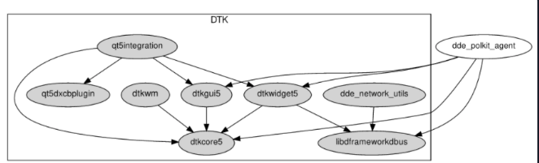
DTK 构成：
DTK 目前分为三个模块，dtkcore、dtkgui，dtkwidget，主要功能如下：
项目 | 功能描述
dtkcore | 提供应用程序开发中的工具类，如程序日志、文件系统监控、格式转换等工具类
dtkgui | 包含了开发图形用户界面应用程序所需的功能。主要是控制窗口主题这种外观性，调色板等信息。
dtkwidget | 提供各种dtk基础控件，方便开发统一风格的应用。

Slide 19

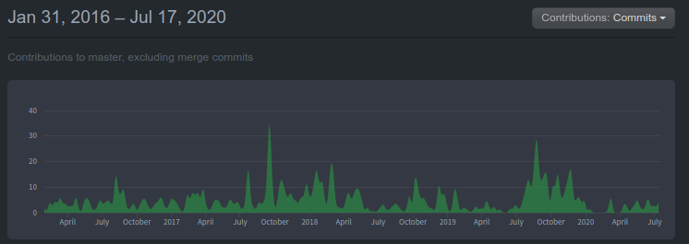
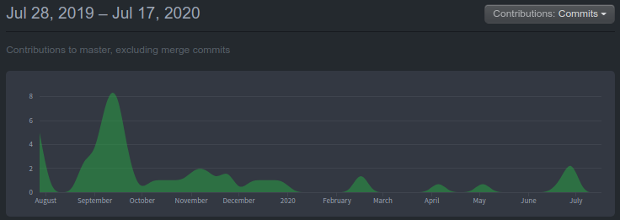
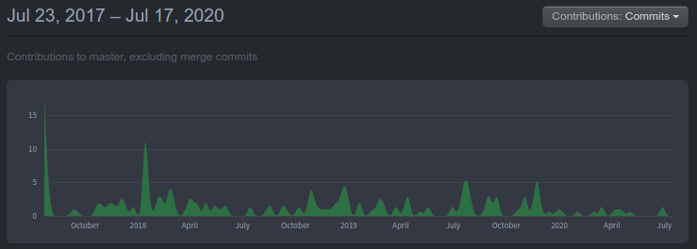
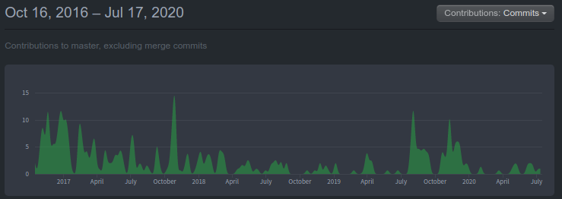
contributors
dtkwidget
dtkgui
dtkcore
qt5integration

Slide 20

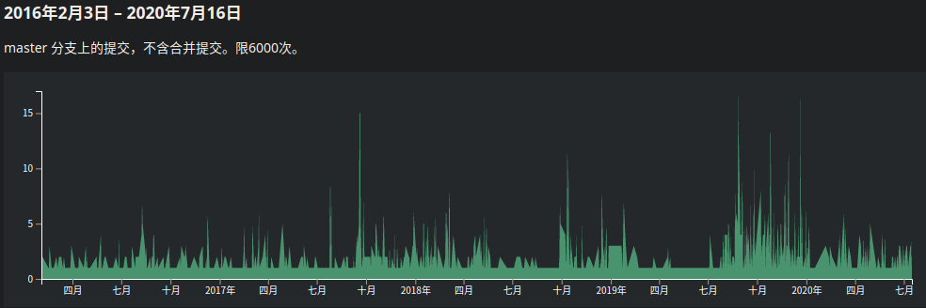
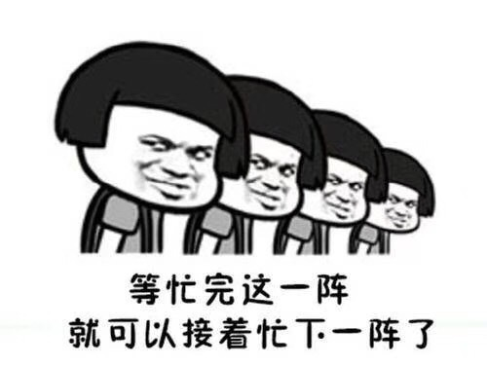
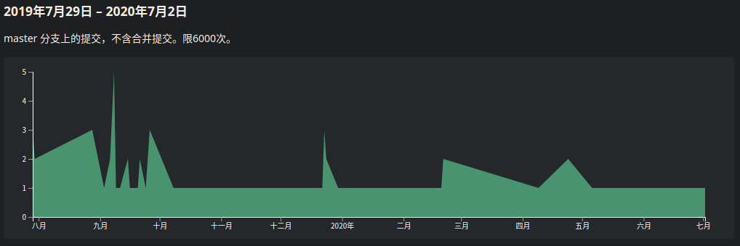
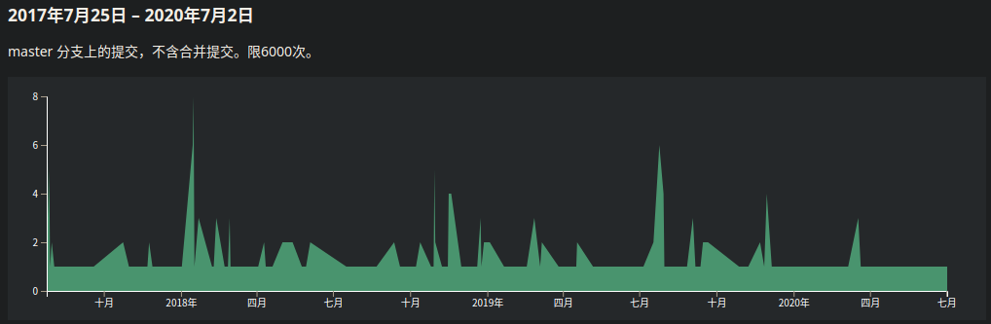
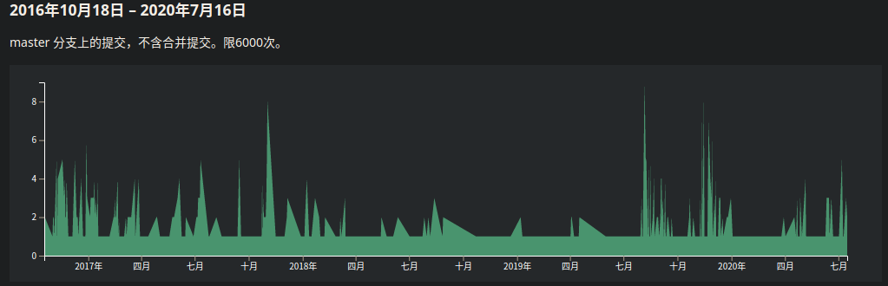
contributors
dtkwidget
dtkgui
dtkcore
qt5integration

Slide 21
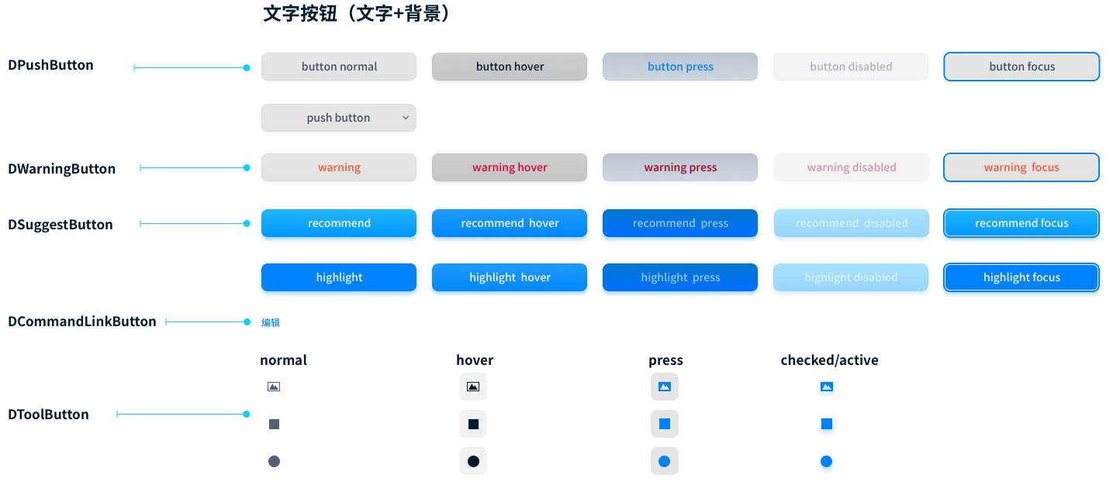
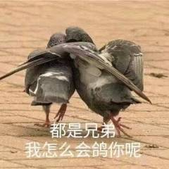
DTK 团队的内容：
工作：将设计师提供的 UI 设计图，对已有控件优化细节、添加新控件 Dxxxx 等，
walong 平台适配。

Slide 22
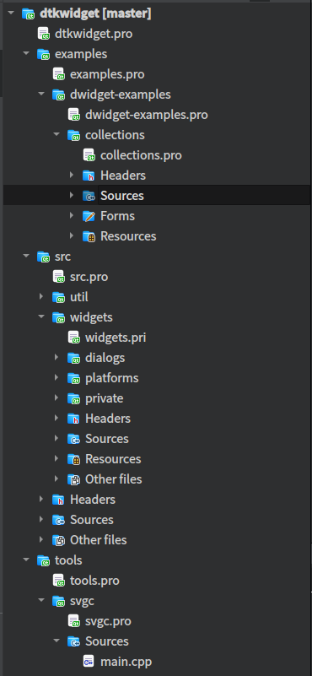
dtkwidget 项目结构:
examples: 里面的 main.cpp 是整个程序的入口，通常在这里测试
src： dtk 的自定义 Dxxxx 控件，都存放于其下的 widgets 下， 如 darrowbutton.h 、darrowlinedrawer.cpp、ddialog.cpp、dslider.cpp 这些等（我们也通常在这里直接修改 Dxxx.h 和 Dxxx.cpp 文件），是 dtk 开发的主战场。
tools： 工具相关、暂不管

Slide 23
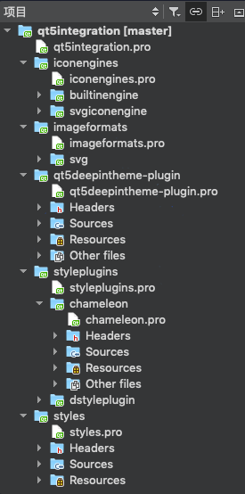
qt5integration 项目结构：
iconengines: DIcon 插件相关，方便直接提取项目中 .svg 图片资源
imageformats: 相当于实现 DIcon::fromTheme() 的功能函数
qt5deepintheme-plugin： 一些基础的图片 svg 资源存储地方，重点为 Resources 文件
styleplugins： deepin 的自定义 chameleon style 样式插件，基本所有 Dxxxxx 控件，都是在 chameleon.h chameleon.cpp 这两个里面实现的（也是我们最主要修改 code 的地方
styles： 测试例子，也是 main.cpp 的函数入口
PS：绘画 dtk 控件的皮肤样式，是 chameleon 主题样式

Slide 24
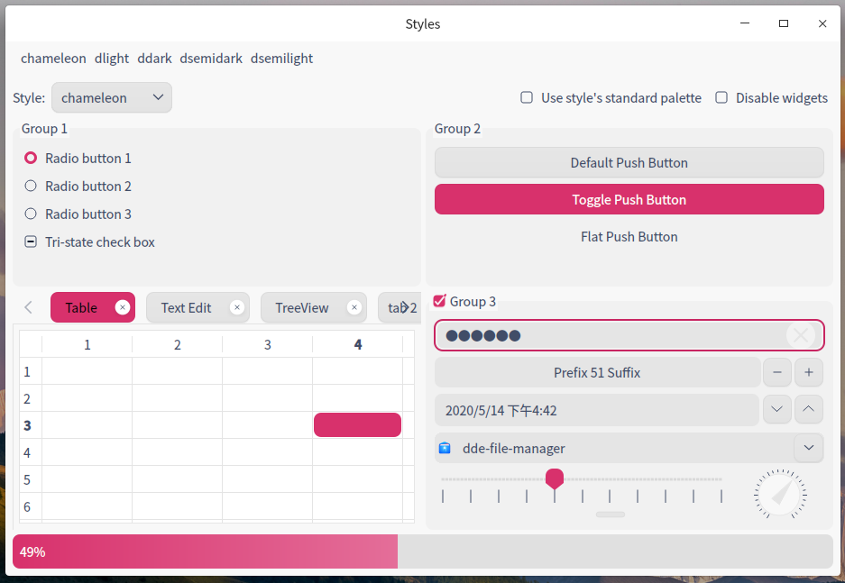
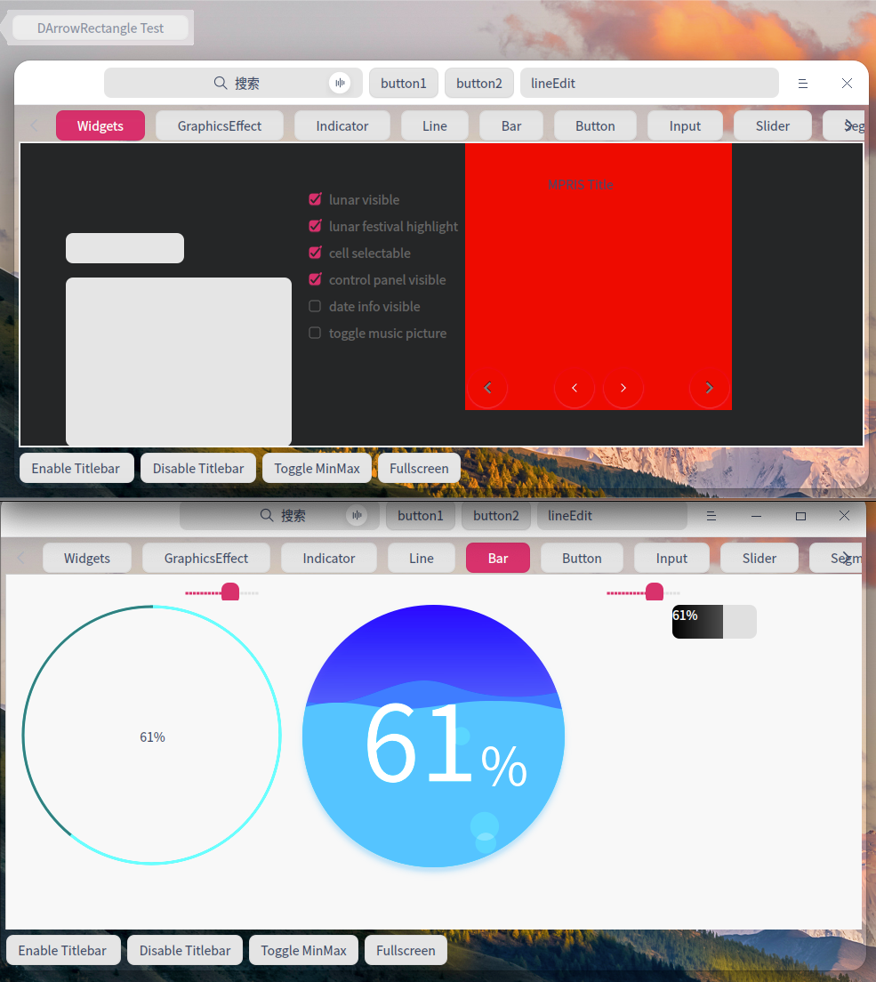
运行效果：
qt5integration
dtkwidget

Slide 25
05:上手简单实例
创建和重绘画自定义控件

Slide 26
提问:
Qt 在对应的桌面操作系统中，各有那些皮肤风格样式？
如何绘画一个 Qt 的控件的样式？

Slide 27
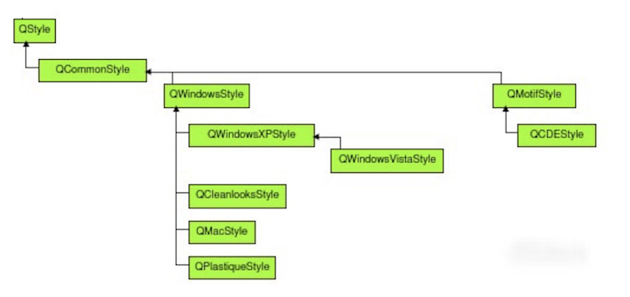
QStyle 风格：
继承于 QCommonStyle（推荐） ：
优点一：接口很全面，不需要写过多地代码（相对直接继承 QStyle 而言）
优点二：可以跨平台使用该风格（相对直接继承于 QMacStyle）
继承于 QProxyStyle ：
优点：QCommonStyle 的子类 QProxyStyle
继承于 QStyle :
缺点明显：里面虚函数超多，整个工作量庞大无比

Slide 28
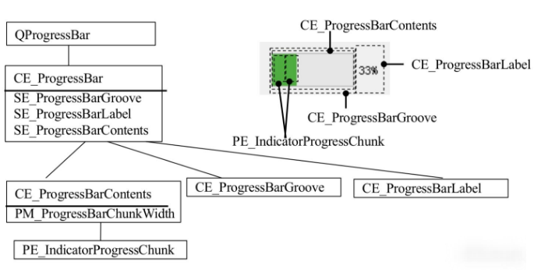

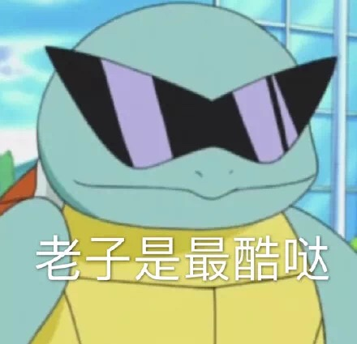
绘画一个控件：
drawPrimitive、drawControl、subElementRect、drawComplexControl、 subControlRect、pixelMetric、sizeFromContents、styleHint 函数重写 CE_ CC_ PE_ SC_ SE_ 前缀，表示 QRect 。SC_ (子控件)和 SE_ (子元素)是用来 返回 subControlRect()和 subElementRect() 的矩形 QRect
QtMyStyleEx [源码]

Slide 29
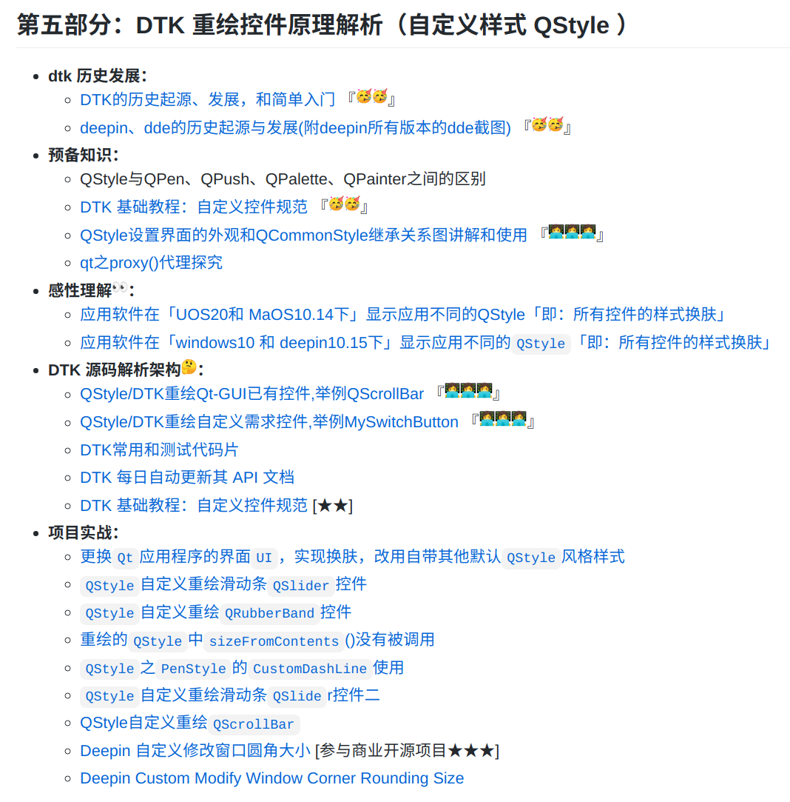
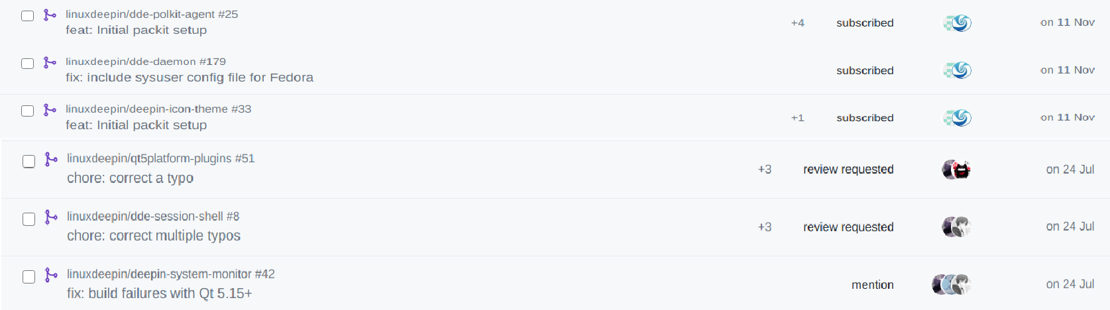
配置 DTK 开发环境，个人贡献代码例子
UOS v20 配置 DTK 开发环境：网址
DTK 基础教程：自定义控件规范 网址
Deepin 开发任务栏网速插件 lfxSpeed： 网址
Deepin 自定义修改窗口圆角大小：网址
DDE 移植其它发行版和修复：例1 例2 例3 例4
等，，，
DTK 相关文章↓↓↓

Slide 30
06：DTK 文档集合

Slide 31
DTK 文档集合
DTK 的文档、源码下载地集合：
DTK API文档：DTK 的 API 接口中文说明，自动同步更新
Deepin 文档： 核心为 DTK 团队的文档积累，社区爱好者的作品展示、技术交流 [新搭建]
QtExamples：个人积累，参考第五章节，为 DTK 的源码架构一些理解和实战
Deepin Wiki： Deepin 在 GitHub 上某些仓库都有写 Wiki。
linuxdeepin：Deepin 在 GitHub 上的开源仓库，此仓库和内网开发仓库实时同步源码
Deepin 官网 ：Deepin 的官网，最新介绍都在这里
Deepin 论坛：Deepin 社区论坛，十分活跃，且有专门的国际化交流板块
还可与 DTK 库的维护者，线上交流

Slide 32
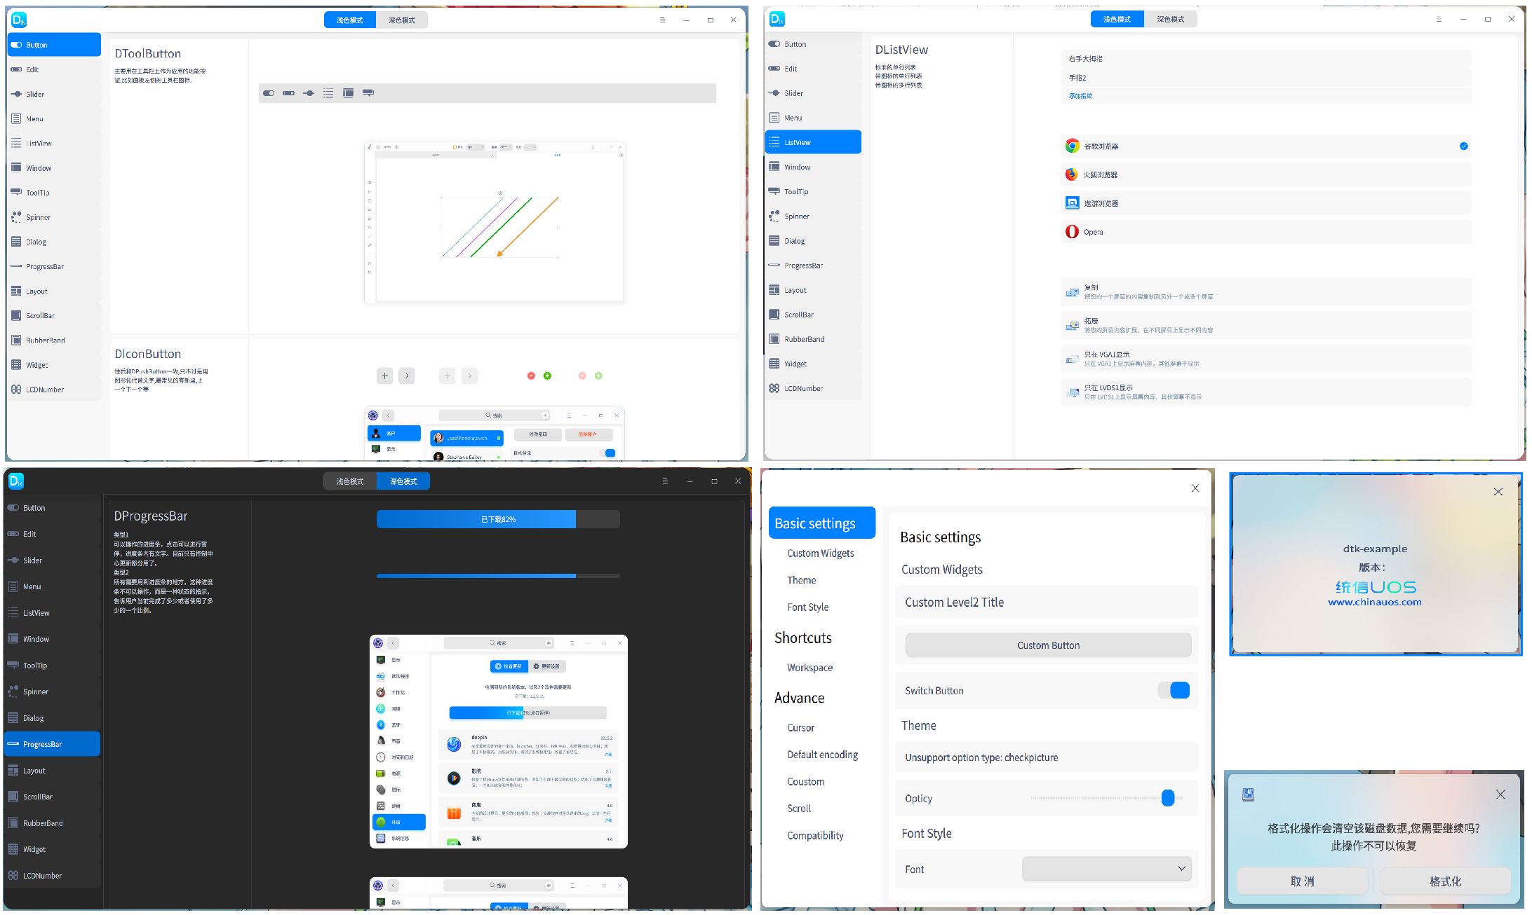
DTK 控件用例 [源码可视化]
DTK 在 dtkwidget 项目中，对每一个控件的用法都写了例子，便于 DTK 开发者查看源码，且该例子是可交互的，可查看效果。（该项目直接运行）

Slide 33
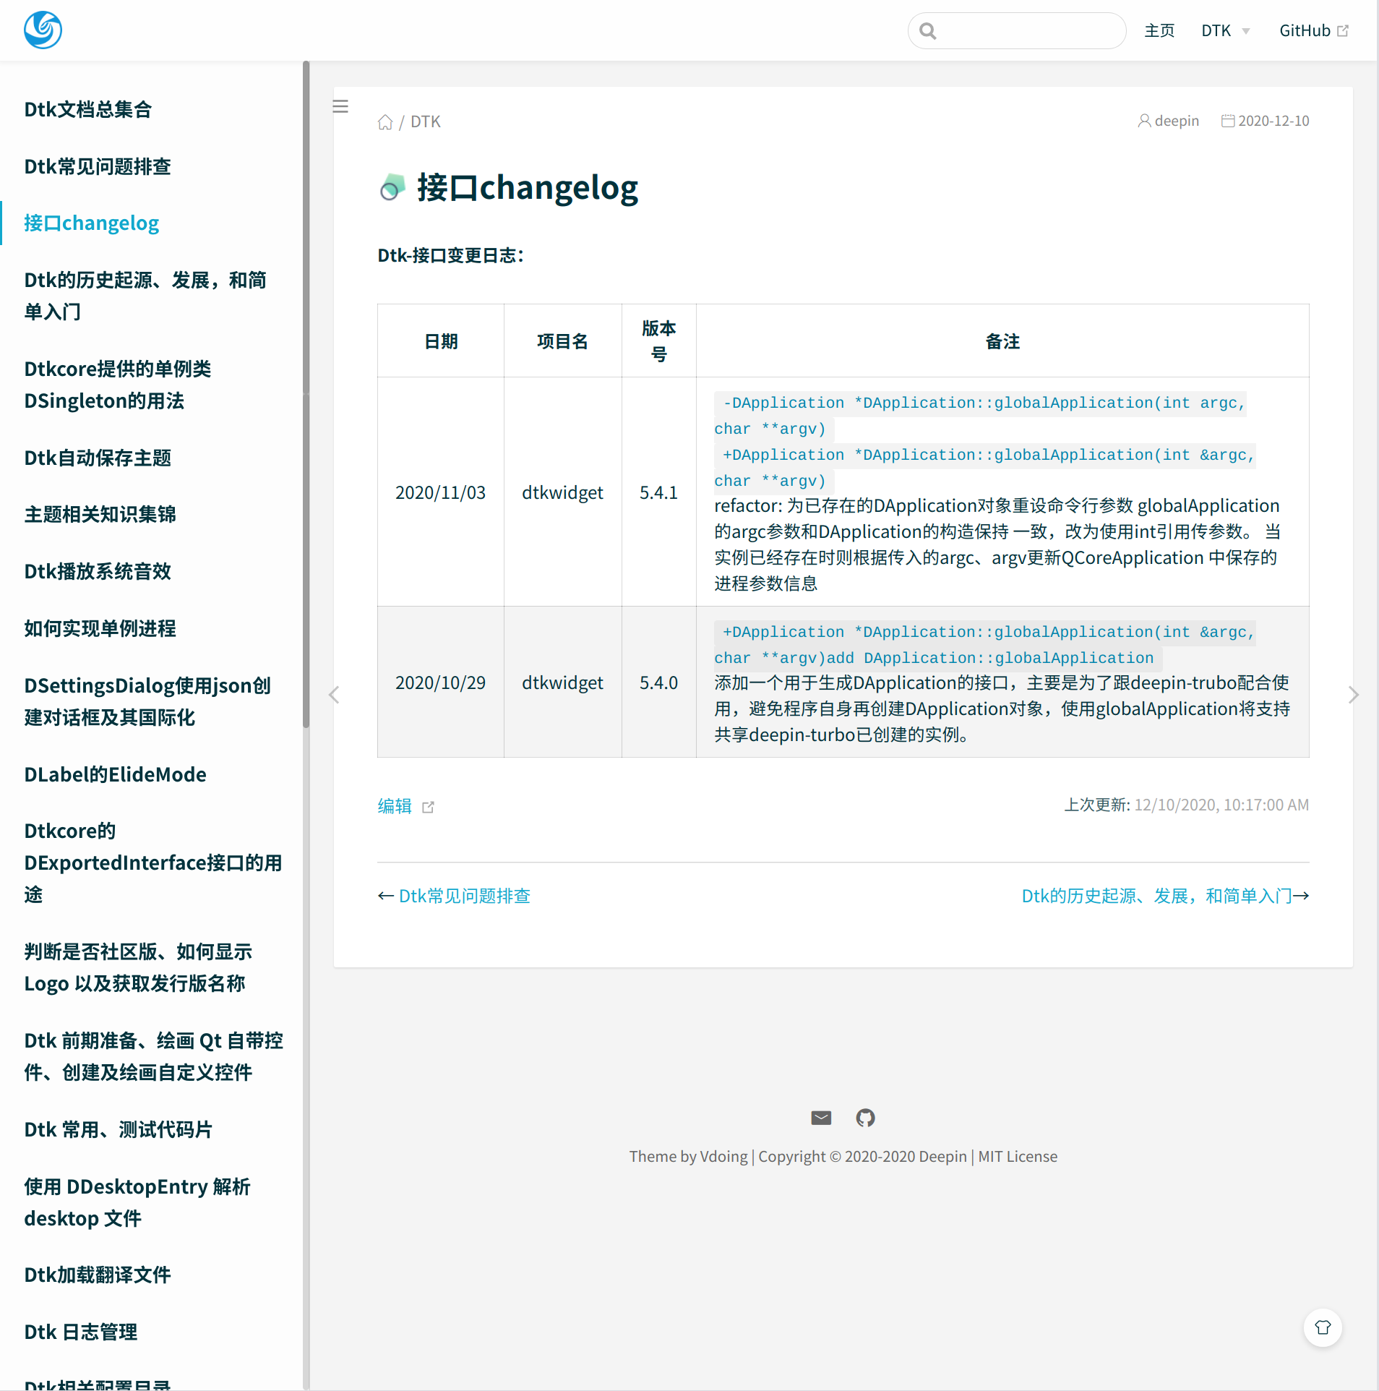
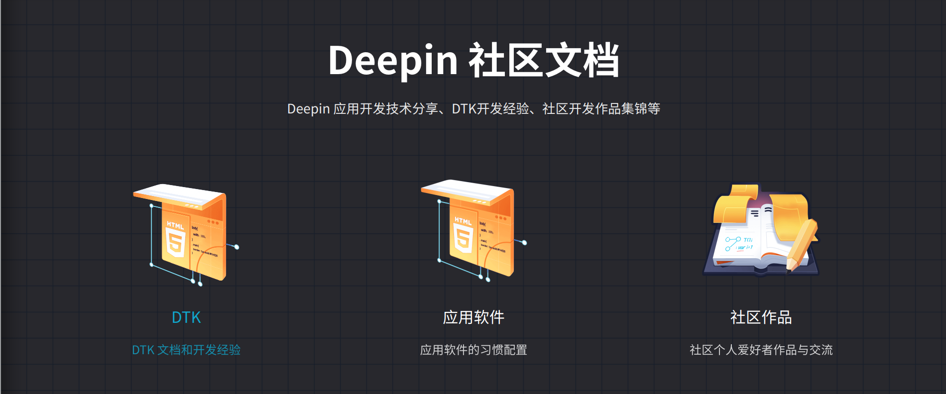
新文档网址预览 [完善中]

Slide 34


感谢聆听
Thanks For Listening

